Slide 1
６. どんなときにどんな対処法が 必要か？

Slide 2
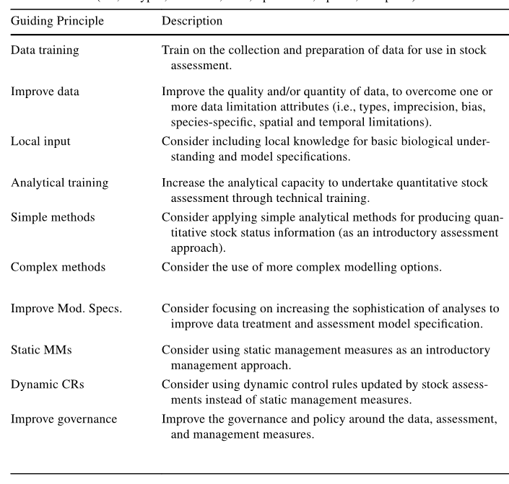
Cope et al (2023)：１０の指針
データトレーニング
データの改善
ローカルな知見
解析トレーニング
単純なモデル
複雑なモデル
モデルの改善
静的な管理手法
動的な管理手法
ガバナンスの改善
データ
モデル
管理

Slide 3

a. データトレーニング
データ
Dataの平均が3なら３, 3より小さいなら avg (Data, Capacity)
データがない・不十分な場合、そして、Capacityも十分にない場合
まずは、資源評価に用いるためのデータの収集や準備を

Slide 4
b. データの改善
データ
avg (Data)
データがない ＆ 質が良くない場合
「データ」の項目の中で特にスコアが悪い部分の改善
（種類・時空間カバレージ・バイアス・種判別・精度）

Slide 5
c. ローカルな知見
モデル
Dataの平均が3なら３, 3より小さいなら avg (Data, Resouces)
データだけでなくリソースもない
モデルの設定にローカルな知見を与える

Slide 6
d. 解析トレーニング
モデル
解析人員・データ・（時間的余裕・資金・担当者数）の平均
資源解析できる人が特にいない
技術的なトレーニングによって、定量的な資源評価をできるキャパシティを増やす

Slide 7
d. 単純なモデル
モデル
avg(#Typeｓ, Resource)=3なら0、
3より小さいなら avg (#Types, Resouces)
データやリソースが「わずかでもあるなら」
入門的なアプローチとして、「定性的な」状態評価ができる簡易的な解析手法の適用

Slide 8
e. 複雑なモデル/g. モデルの改善
モデル
avg(Data)=3なら0 (e) | avg(Data) or avg(Resource)=3なら0 (g)
3より小さいなら avg (3-avg(Data), 3-avg(Resouces))
データやリソースの量が多ければ多いほど
より複雑なモデルの適用を考慮したり (e)、
より洗練されたモデルへの改善 (g)

Slide 9
h. 静的な管理
管理
max(avg(Data), avg(Resource))
データやリソースの不足程度が多いほど
管理のスタート地点として、静的な管理措置の導入を考慮

Slide 10
g. 動的な管理
管理
avg(3-#Types, 3-avg(空間カバレージ, リソース))
ある程度多様なデータが利用できて
データの空間カバー率が まあまあ＆リソースもある
資源評価やデータの更新に応じて動的に管理するような管理方法を考慮

Slide 11
h. ガバナンスの改善
管理
avg(Time, Funding, Capacity)
時間もない・資金もない・キャパシティもない
評価や管理にかかわるガバナンス（組織）やポリシー（政策）の改善

Slide 12



個々の指針の詳細
データトレーニング
データの改善
ローカルな知見
解析トレーニング
単純なモデル
複雑なモデル
モデルの改善
静的な管理手法
動的な管理手法
ガバナンスの改善
具体的にはどういうことをすればいいの？

Slide 13
a. データトレーニング
データ
新たなデータの収集
「ほんとの新しい」データ収集については割愛
（皆さんのほうが専門家だと思うので・・・）
「モデルの人」がなんとか（無理やり）データを集めて資源評価してやろうと思ったとき
オープンデータの利用

Slide 14
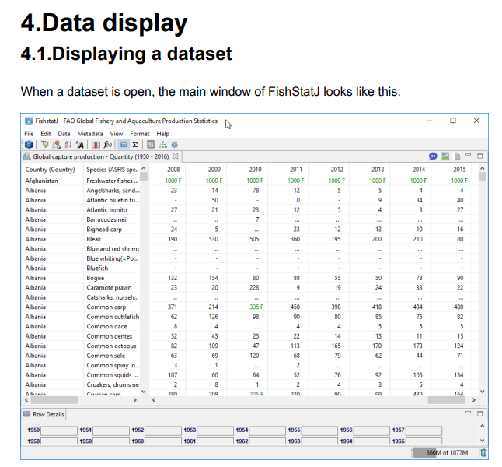
オープンデータ：漁獲量
データ
日本の漁獲量・努力量：農林統計
主要魚種の漁業種別漁獲量・経営体数等
中国・韓国 → 公式漁獲統計あり
世界の漁獲量：FAO FishStatJ
農林統計に載っている魚種の「漁獲量」はすべて「あり」/「努力量」も「あり？」
専用ソフトをダウンロード＆インストールするとエクセル風のソフトが立ち上がり、任意の国＆魚種でソートしてcsvでエクスポートできる
日本の漁獲量は水産庁を通じて、農林統計の値が報告されている

Slide 15
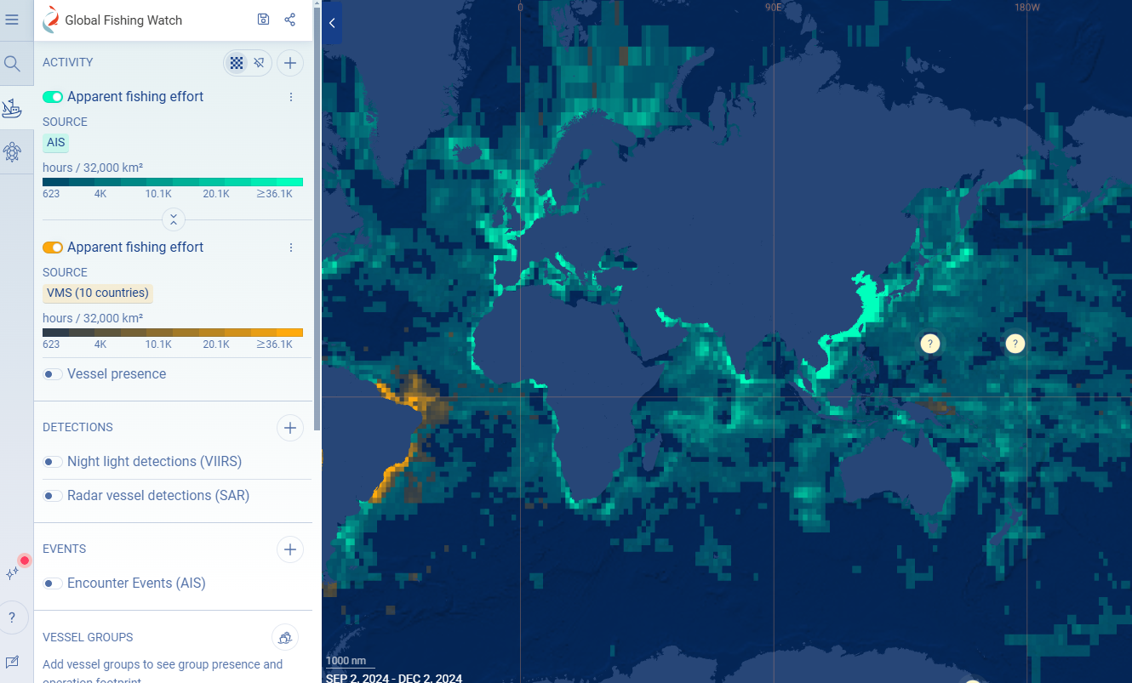
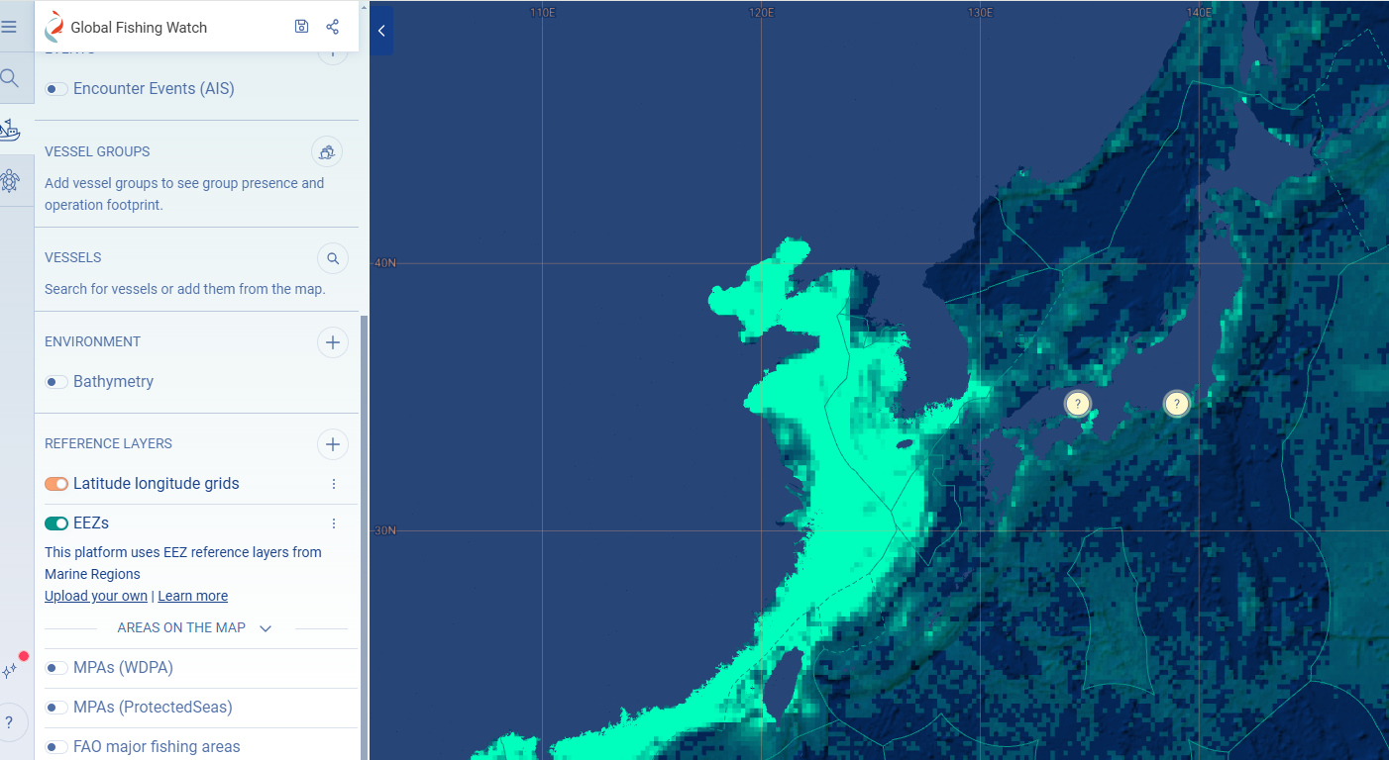
オープンデータ：努力量
データ
世界の漁業活動： Global Fishing Watch (GFW)
世界のAIS (Automatic Identification System, 船舶自動識別装置）搭載漁船のAISデータを集積し、リアルタイムでデータ更新
➡ 漁船の多い海域はそれだけ漁獲努力量が多い海域とみることもできる
全世界
日本周辺拡大

Slide 16
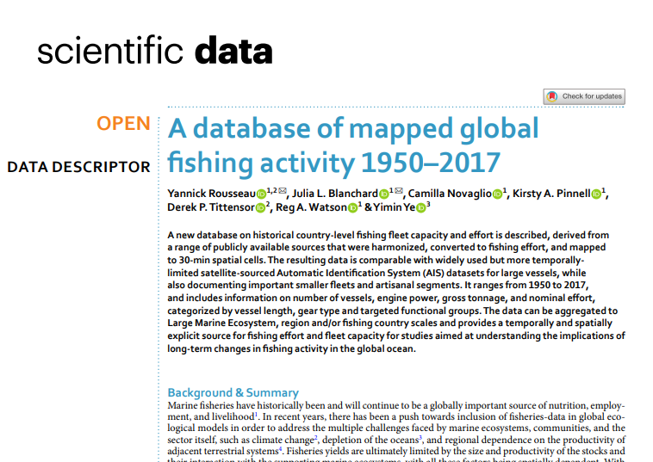
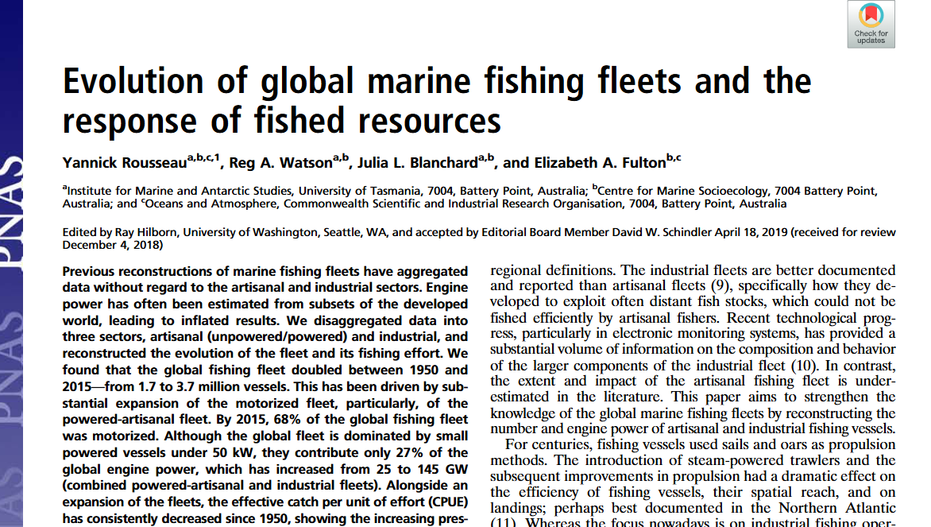
オープンデータ：努力量
データ
Global Fishing Effort Data
GFWと各国の漁獲統計を統合し、漁獲努力量を国別に1948年から推定した結果をデータベースとして公開
→ FAOの「世界の資源状態評価」は、資源評価が利用できない場合、この漁獲努力量を利用したプロダクションモデルを実施（予定）

Slide 17
データ
本当に欲しいのはこういうデータじゃない・・・
事業で収集しているデータの貴重さの再認識
特に、漁獲成績報告書 ＆ 体長・サイズ組成 の貴重さ
オープンデータ上で、自分たちの資源がどのように見られているのか？
本当に困ったときには使えるかも？（MSEのシナリオ）

Slide 18
a. データトレーニング
データ
データの準備
せっかく集めたデータは「データベース化」し、
資源評価に使いやすいようにしていこう
縦型（整然）データと横型（非整然）データ
データベースの階層構造

Slide 19
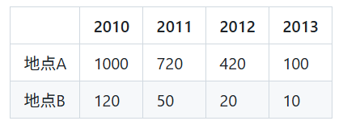

縦型（整然, tidy）データと 横型（非整然, non-tidy）データ
データ
横型データの例
地点ごとにサンプリングを実施したときの個体数
データの傾向をぱっと把握するためには見やすいが・・
それぞれの年・地点での調査は1回だけでなく複数回実施した
CPUEに影響する潜在的な要因（調査時の季節や天気など）も同時に記録し、それらの要因がCPUEに影響するかを見たい
別の年では「地点C」が新たに調査に加わった
50年間調査が続いた

Slide 20
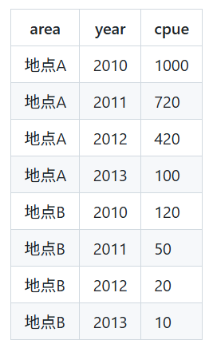
縦型（整然, tidy）データと 横型（非整然, non-tidy）データ
データ
縦型データの例
1列＝1要因
それぞれの年・地点での調査は1回だけでなく複数回実施した
別の年では「地点C」が新たに調査に加わった
50年間調査が続いた
➡ 行の追加によっていくらでもデータを増やせる
CPUEに影響する潜在的な要因（調査時の季節や天気など）も同時に記録し、それらの要因がCPUEに影響するかを見たい
➡ 列の追加によっていくらでも要因を増やせる
1行＝1データ

Slide 21


縦型（整然）データのメリット
Rのtidyverseパッケージ群との親和性
＝データの加工・プロットを簡単に実施できる
➡ まずは、縦型データにする・データをプロットする
参考文献
R for Data Science (https://r4ds.hadley.nz/)
(日本語版： Rではじめるデータサイエンス）
R統計ワークショップ（前編）
簡単な概要 (tidyverse勉強会)

Slide 22
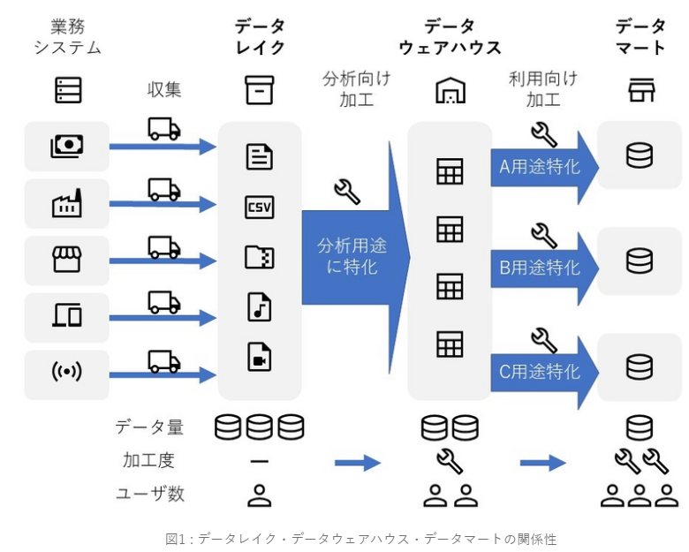
データベースの階層構造
全てのデータを縦型(tidy)にする必要がある？
NO：データの加工度に応じた3層構造のデータ蓄積構造を意識すると良い
データレイク
様々な種類のデータを加工編集することなく、元データ・生データのまま蓄積
無期・長期のデータの蓄積を想定
各種分析に使いやすい形で蓄積
データウェアハウス
構造化されたデータを蓄積する層
データレイクを加工(縦型データ)し、一定のフォーマットに揃えられたデータ
データウェアハウス
個別の利用目的に特化したデータベース
https://www.dir.co.jp/world/entry/solution/datalakeより

Slide 23
データベースの階層構造
全てのデータを縦型(tidy)にする必要がある？
NO：データの加工度に応じた3層構造のデータ蓄積構造を意識すると良い
データレイク
様々な種類のデータを加工編集することなく、元データ・生データのまま蓄積
無期・長期のデータの蓄積を想定
各種分析に使いやすい形で蓄積
漁獲成績報告書・耳石画像データ・伝票データ・・・
データウェアハウス
構造化されたデータを蓄積する層
データレイクを加工し、一定のフォーマットに揃えられたデータ
整然データ（tidydata）
データウェアハウス
個別の利用目的に特化したデータベース
資源評価モデルへのインプットデータ
評価報告書
https://www.dir.co.jp/world/entry/solution/datalakeより

Slide 24
データベースの階層構造
全てのデータを縦型(tidy)にする必要がある？
NO：データの加工度に応じた3層構造のデータ蓄積構造を意識すると良い
「今手元にあるデータ」がどれにあたるのかを意識してデータを整理
データレイク：収集しやすさ
データウェアハウス：整理しやすさ
データマート：利用しやすさ
3つのデータの蓄積層をつなぐシステム構築が重要
資源評価モデルに入れるデータも、一度「整然データ」の形にする
生データは大事
将来使えるようになるかもしれない
メタデータの保存
資源評価用データ
生データ
整然データ
https://www.dir.co.jp/world/entry/solution/datalakeより

Slide 25
b. データの改善
データ
「データ」の項目の中で特にスコアが悪い部分の改善
（種類・時空間カバレージ・バイアス・種判別・精度）
何がボトルネックになっている？

Slide 26
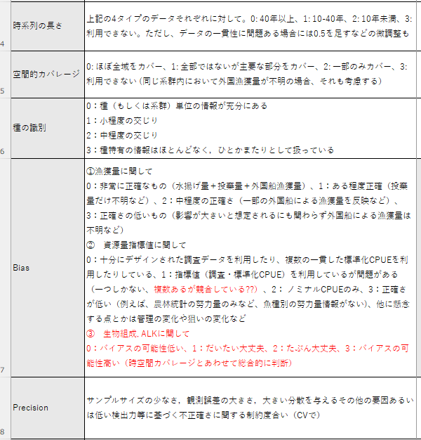
過去データの掘り起こし
農林統計データから推定
隣県との協力/隣国の公式統計の利用
サンプリング ➡ 交じり程度の推定・仮定
投棄量・隣国の推定・仮定
CPUE標準化、調査データの検討（産卵量調査データ等）
銘柄別漁獲量から体長組成の推定
適切なサンプルサイズの計算＆サンプリングデザインの設計

Slide 27
c. ローカルな知見
モデル
データだけでなくリソースもない
モデルの設定にローカルな知見を与える

Slide 28

理想的な資源評価
資源評価のための
漁業・生物・調査データ
評価モデル
データにもとづいた推定値
（生物パラメータ・資源状態・増加率など）

Slide 29

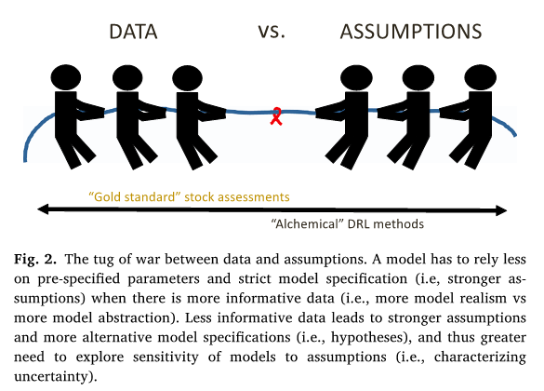
理想的な資源評価 データプアな資源評価
資源評価のための
漁業・生物・調査データ
ローカルな知見
自然死亡率/漁業選択率/成長式
r や Kなどプロダクションモデルパラメータ
Depletion rate (枯渇率)
など、過去の論文・エキスパートジャッジ・メタ解析（経験式）などから得られる知見
評価モデル
データと仮定にもとづいた推定値
（生物パラメータ・資源状態・増加率など）
Cope et al (2024)

Slide 30
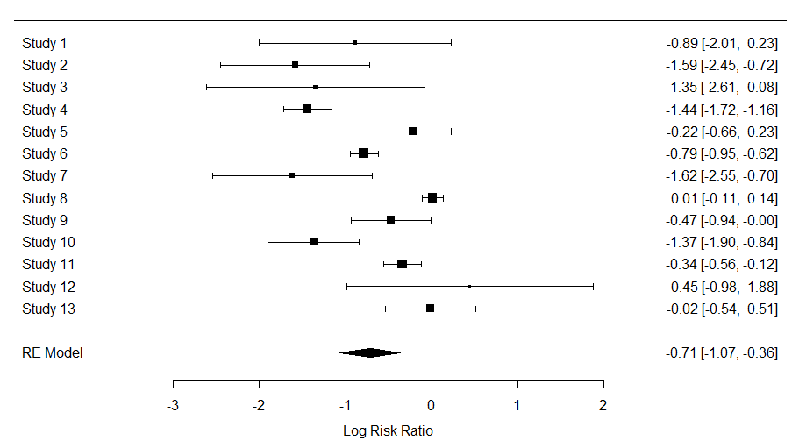
メタ解析（経験式）とは？
複数の研究結果を「統合」して解析する統計手法
「メタ解析」の概念図
興味ある事象について解析した複数の論文の結果
複数の結果を統合したときの効果量を推定
過去に得られた知見に立脚して、一般的な推定値・関係式を得ることができる
Notes:
install.packages("metafor")
library(metafor)
data(dat.bcg)
dat = escalc(measure="RR", ai=tpos, bi=tneg, ci=cpos, di=cneg, data=dat.bcg)
res = rma(yi, vi, data=dat)
forest(res)

Slide 31
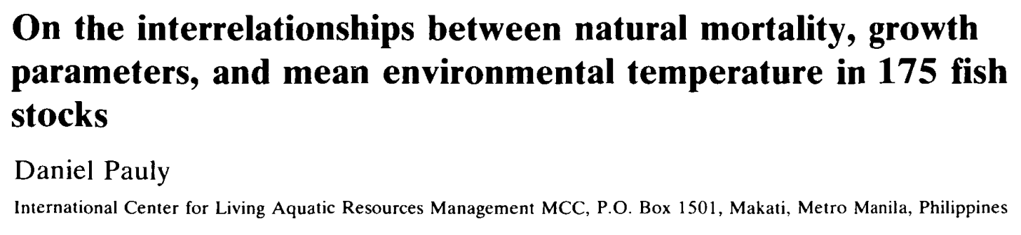
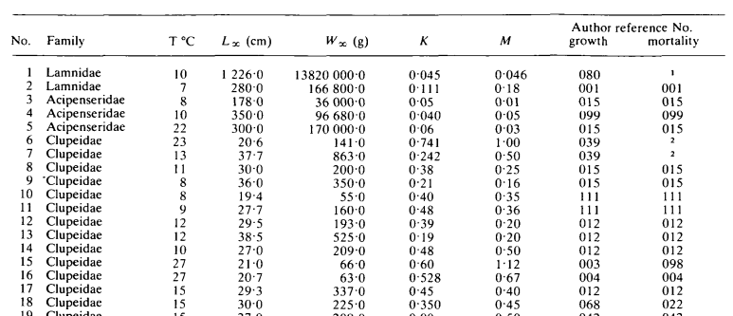
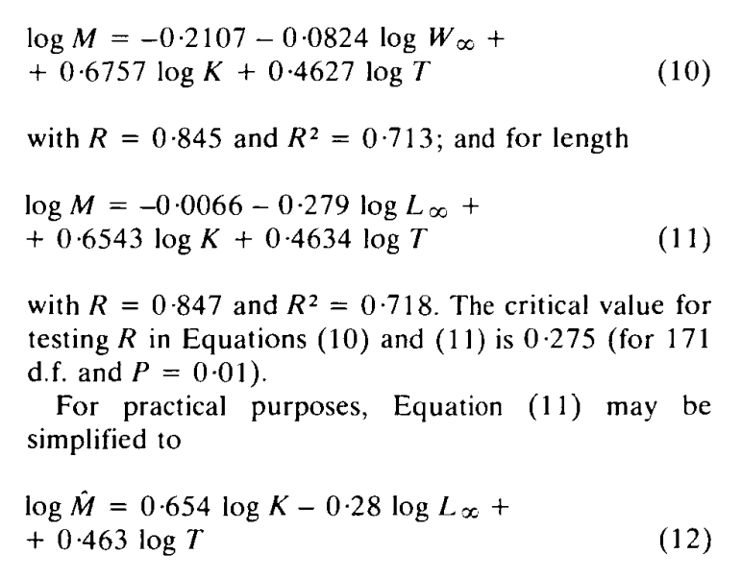

水産資源解析で有名な例(個体レベル）
個体レベルの成長・成熟パラメータと自然死亡係数（M）にどのような関係があるか？
Mを計算するためのさまざまな経験式
データベース（FishBase）
https://fishbase.se/
Pauly et al (1980)
M～K, Linf, T

Slide 32
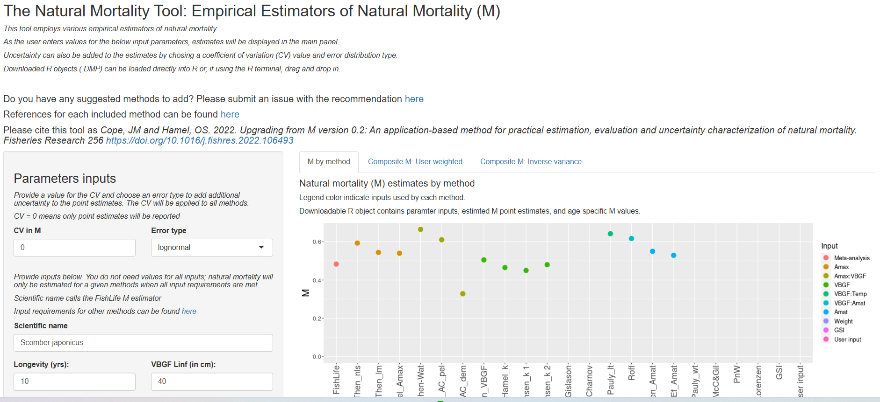
Natural mortality estimator (自然死亡率計算アプリ)
https://connect.fisheries.noaa.gov/natural-mortality-tool/
様々な自然死亡係数に関する経験式を一挙に適用し結果を表示

Slide 33

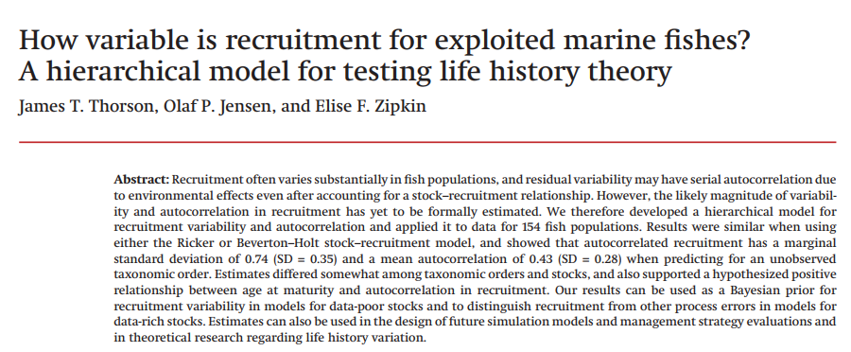
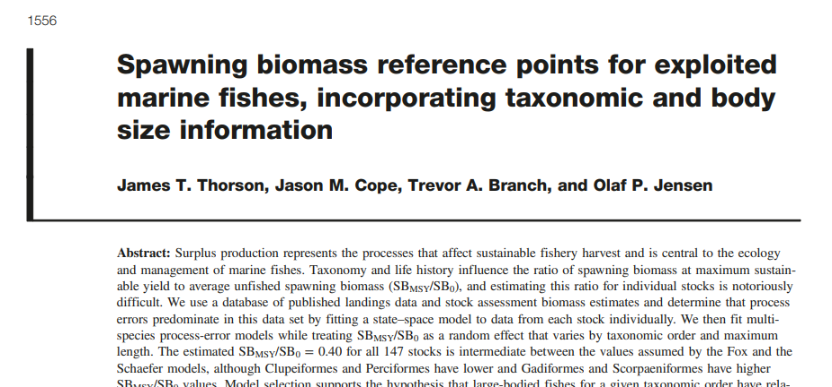
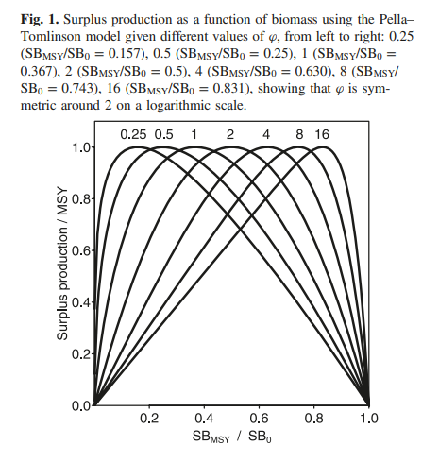
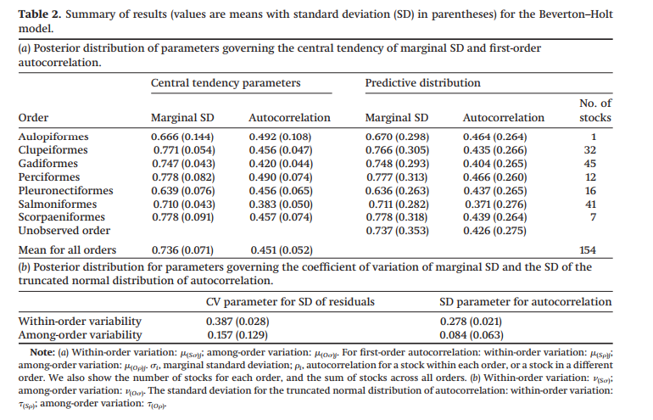
水産資源解析で有名な例(個体群レベル）
RAM database
(資源評価結果の集積)
σR（再生産関係からのずれの大きさ）
Shape parameter (Sbmsy/SB0)の位置

Slide 34
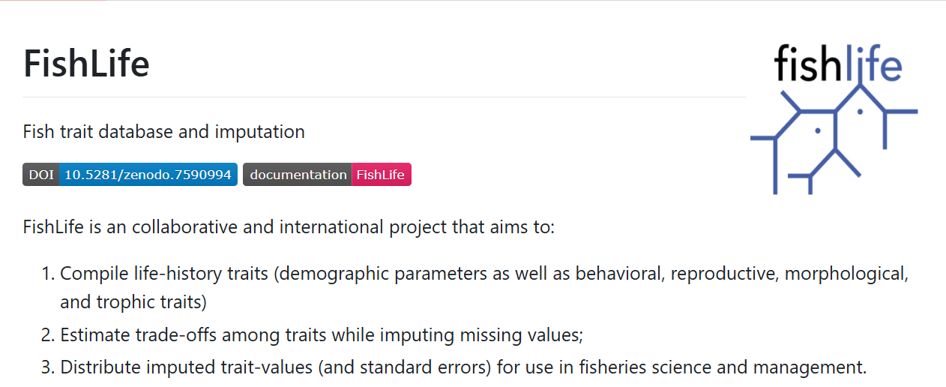
FishLife： 個体レベルのパラメータと個体群レベルのパラメータの関係を推定
Fishbase
RAM Legacy database
魚の個体レベルのパラメータ
魚の個体群レベルの情報を集積したデータベース（＝資源評価結果）
個体群レベルの
推定パラメータ
統合
成長が早い→自然死亡率高い/自然死亡率 ∝ Fmsy/Fmsy ∝ h (再生産関係)/σR ～ 分類群

Slide 35
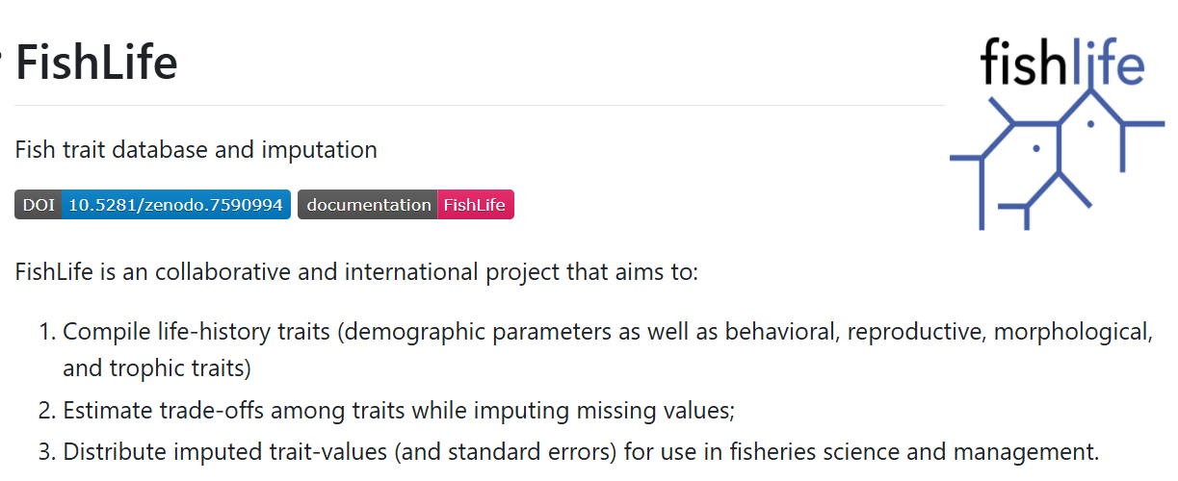
1. 生活史パラメータ（成長、行動、再生産、形態学的、栄養学的）の統合
２. 欠損を埋めながら、様々な生活史パラメータ間のトレードオフの推定
3. 資源評価・管理に利用できる様々な生活史パラメータの推定値（＆SD）の提供
注）インストール＆利用方法など

Slide 36
c. ローカルな知見
モデル
データだけでなくリソースもない
モデルの設定にローカルな知見を与える
対象とする魚種に対して「何にもローカルな知見がない」場合でも、
グローバルデータベース＆メタ解析等から「あたり」をつけることは可能
その他「ローカルな知見」
過去の研究報告や暫定結果・エキスパートジャッジなど
グローバルな知見との整合性
グローバルなデータベースへの反映（Fishbase・RAM Legacy database登録）

Slide 37
d. 解析トレーニング
モデル
資源解析できる人がいない
技術的なトレーニングによって、定量的な資源評価をできるキャパシティを増やす
現状、日本でそのようなトレーニングを体系的に受けられる場所は限られている（資源管理研修は初級者向け）
ワークショップやシンポジウム等実施されてはいるが、一過性のもの
良いアイディア・提案あったら
お寄せください

Slide 38

ICESでの例
MSE入門
自然科学者に向けた社会学的手法
参加への敷居は高いが、オンラインのみ講座もあり。「こういうテーマで講習をやってほしい」と要望あれば、今後の資源管理研修のテーマ＆開催方式の参考に
RTMBを使った資源評価（上級）
資源評価入門
https://www.ices.dk/events/Training/Pages/default.aspx

Slide 39
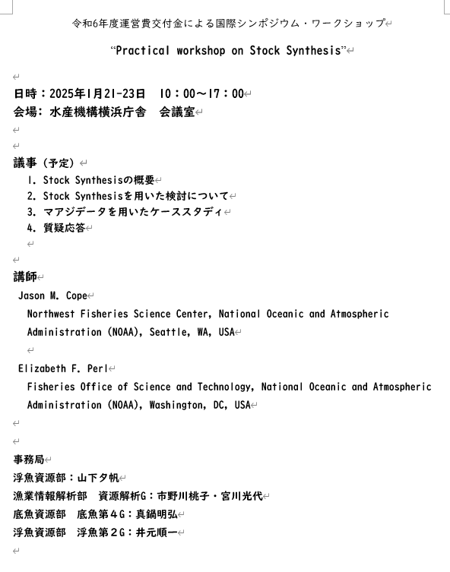

宣伝
Stock Synthesisを用いた実践的ワークショップ（3日間）
Cope博士、Perl博士を招いてSSのワークショップを開催します
対面メインですがウェブ参加も可能です
申し込みフォーム（12月26日まで）
https://forms.office.com/r/ahQ2tGq471

Slide 40
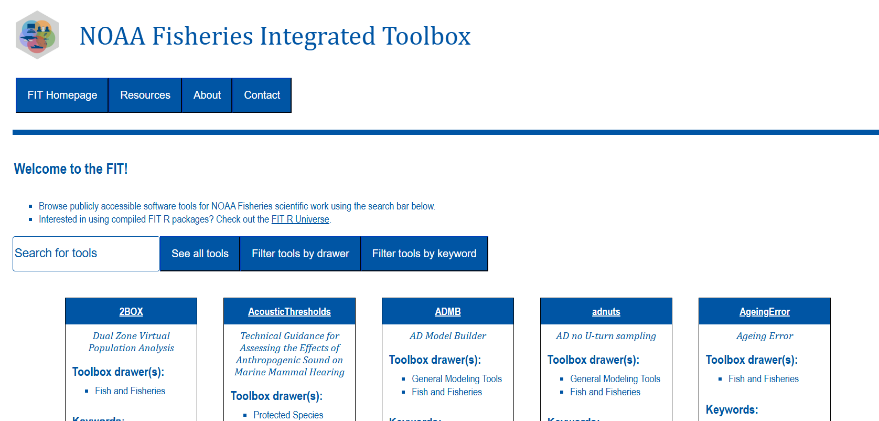
https://noaa-fisheries-integrated-toolbox.github.io/
NOAA toolbox
こういうツールを使ってみたい、など要望ありましたら一緒にトライしてみることも

Slide 41
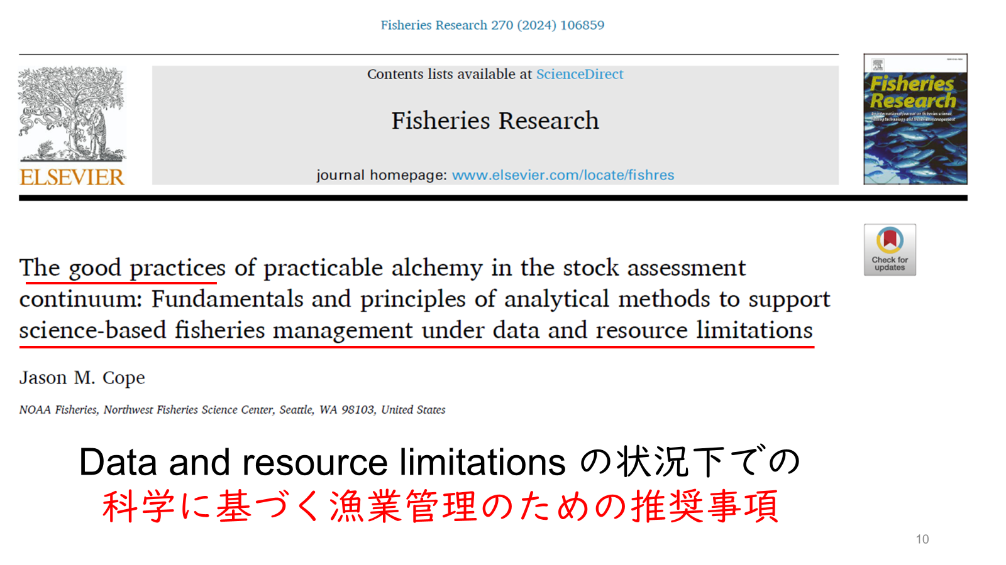
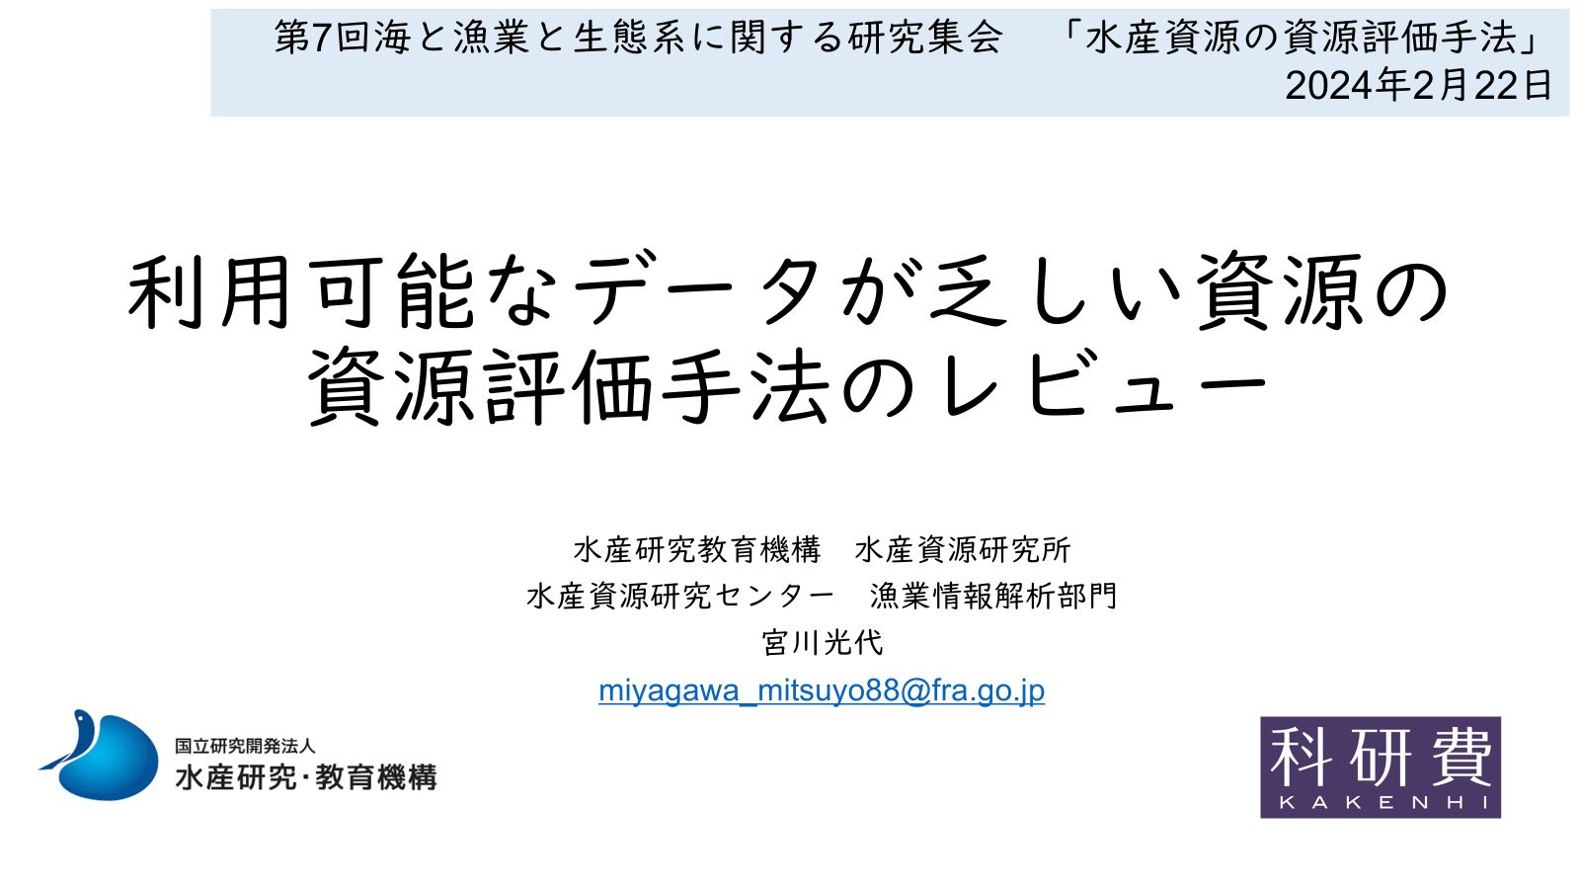
d. 単純なモデル
モデル
データやリソースが
「わずかでもあるなら」
入門的なアプローチとして、「定性的な」状態評価ができる簡易的な解析手法の適用
いわゆる「データプア手法(Data Poor Method)」
2024年2月資源評価シンポジウムで宮川さんが概要を紹介

Slide 42
データ不足手法選択の際の決定木
Source: Fig.5 of Cope 2024
漁獲量または資源量の情報
相対的な資源状態を評価する手法
なし
あり
絶対量的な資源状態を評価する手法
生物組成
生物組成
資源量指数
資源量指数
資源量指数
資源量指数
リスク評価
体長または年齢ベース
漁獲量ベース
体長+漁獲量ベース
複数指標ベース
余剰生産モデル
統合モデル
単一指標ベース
データ不足
データ適度
データ豊富
資源評価手法の連続性
Notes:
この図はCope et al. 2024の図5を日本語にしたものですが、利用できるデータの種類によってこのように扱える資源評価手法が異なってきます。
まず、漁獲量または過去の資源量のいずれかの情報が利用できるかどうかで大きく分かれます。
これらの情報が利用できる場合には、/資源状態の絶対量的な評価が理論的には可能となり、/利用できない場合には相対的な評価しかできないということになります。
そして、生物組成のあるなし、資源量指数のあるなし、によって大きく分けて8タイプの手法に分類され、全ての情報があると、data-richな状態で、いわゆる統合モデルなどの適用が可能となります。
そして本発表では、このうちのデータ不足手法の分類に入るこれら5つの手法について簡単に例や推奨事項などを網羅的に紹介していきます

Slide 43
1. リスク（脆弱性）評価手法
漁獲量または資源量の情報
相対的な資源状態を評価する手法
なし
生物組成
3大データ（漁獲量、資源量指数、生物組成）
のいずれもない
資源量指数
リスク評価
データ不足
データ適度
データ豊富
資源評価手法の連続性
Notes:
まずはリスク評価手法についてですが、これは3大データのいずれもないような状況です

Slide 44
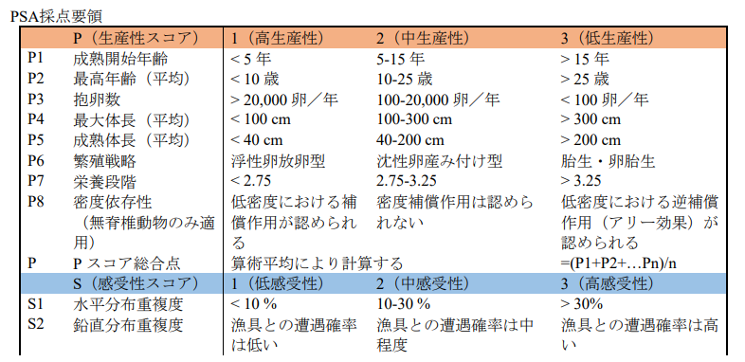
1．リスク（脆弱性）評価手法
熟練者の経験・知識、その他様々な生物学的・漁業的知見をもとに、資源の生産性（生活史）や漁業に対する感受性を準定量的な方法等で評価し，漁業による悪影響の危険性（リスク）を評価する
例: Productivity-Susceptibility-Analysis (PSA)
生産性感受性解析
Hobday et al, 2011, Patrick et al. 2010
↳
漁業に対する資源の脆弱性を評価するために、生産性と感受性についてスコア化する方法
スコア小=
リスク小
Notes:
このような場合に有効となるのは、熟練者の経験や知識、その他様々な生物学的・漁業的知見であり、それらをもとに、資源の生産性や漁業に対する感受性を準定量的な方法で評価し、漁業による悪影響の危険性（リスク）を評価するような手法
代表例としては、PSA生産性感受性解析などがあり、これは、漁業に対する資源の脆弱性を評価するために、資源の生産性と感受性についてスコア化する方法
で、スコアが小さいほど、リスクも小さくなります

Slide 45
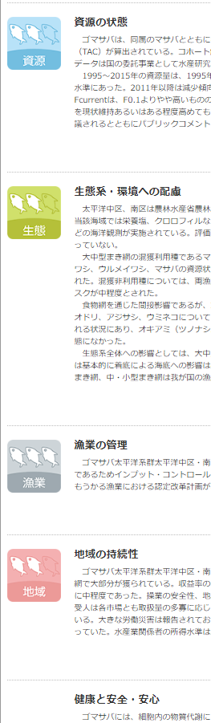
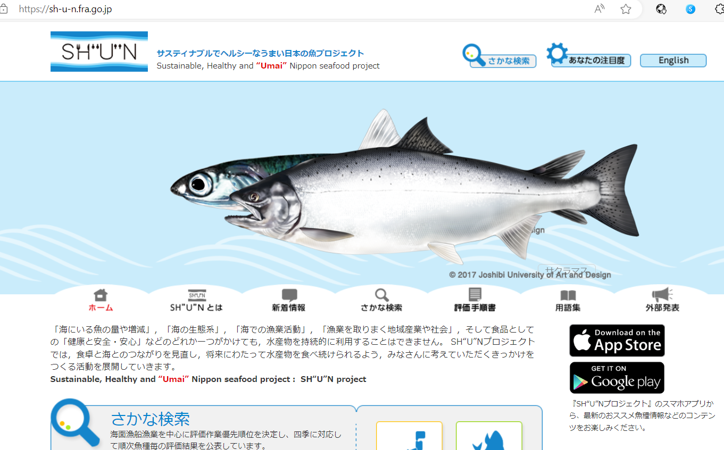
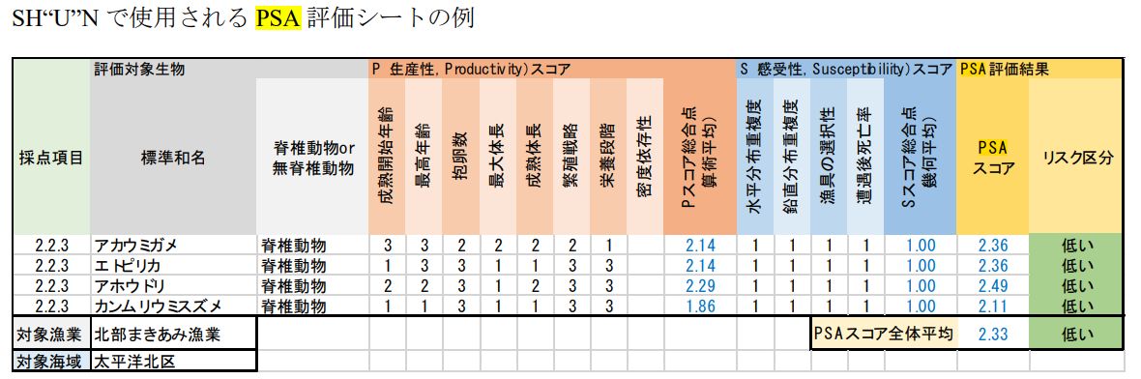
PSAを用いている例
SH”U”N project :水産資源の水準や漁業管理の状態、食品としての栄養や安全性などを分かりやすくとりまとめ、消費者向けに公表
PSAを用いて、漁業が希少種各種や混獲利用種等に及ぼす悪影響のリスクを評価
Source: https://sh-u-n.fra.go.jp/
Notes:
PSAを用いている例としては、水研機構が実施しているSHUNプロジェクトなどがあります。Shunprojectは日本の水産資源の水準や漁業管理の状態，食品としての栄養や安全性などをわかりやすくとりまとめ，ホームページなどで消費者向けに公表しているもので，各資源についてこのような報告があります．/ そしてその中でも，漁業が希少種各種や混獲利用種等に及ぼす悪影響のリスクをPSAで評価しており，このような評価シートを用いてリスクを評価しています．

Slide 46
2．単一指標および複数指標ベースの手法
漁獲量または資源量の情報
相対的な資源状態を評価する手法
なし
漁獲量も生物組成データもないが、
資源量指数のデータのみある
生物組成
あり
資源量指数
資源量指数
漁獲量はないが、生物組成と
資源量指数の指標がある
複数指標ベース
単一指標ベース
データ不足
データ適度
データ豊富
資源評価手法の連続性
Notes:
次は単一指標ベースおよび複数指標ベースの手法です．ここでいう，単一指標ベースは，漁獲量も生物組成データもないが，資源量指数のデータのみある場合です．/ また，複数指標ベースは，同じく漁獲量データはないのですが，先ほどの資源量子数に加え，生物組成データもあるような場合です．

Slide 47
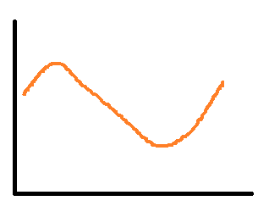
単一指標ベースの手法
資源状態を表す指標を利用（例）標準化CPUE, 種組成, 漁獲努力量など
（多くは個体群動態モデルを介さない。例外はAMSY）
目標レベル
日本で言う２系ルール
※ICES、米国、豪州等でも同様の管理ルールあり
多くの場合、管理基準値やtrigger レベルを設定して、それらの指標をもとにした管理方策に基づき予防的に管理
Notes:
まず，単一指標ベースの手法ですが，資源状態を代表するような指標を用いる場合で，例としては，標準化CPUEや種組成，漁獲努力量などが使われます．そして，多くの指標は，個体群動態モデルを介さず，直接その指標を用いて，管理方策が立てられます．そして多くの場合は，その指標だけだと，／資源が目標よりも低い状態なのか，それとも高い状態なのかわからなくて管理の仕様がないので，管理基準値やTriggerレベルなどを設定して，管理方策に基づき予防的に管理する場合が多いです．

Slide 48
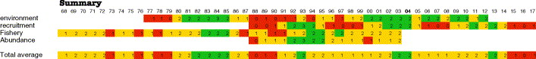
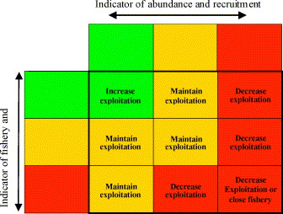
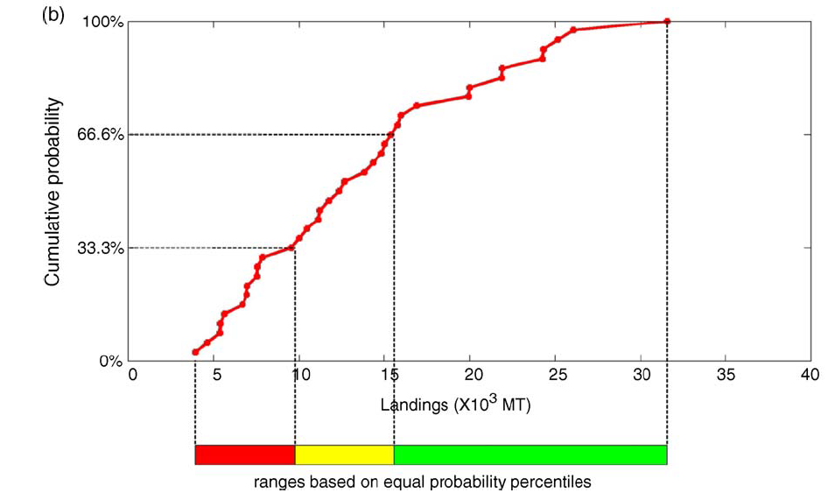
複数指標ベース：“Traffic lights”を用いた管理方策例：セントローレンス湾のズワイガニ
指標別の段階評価と全体を平均した評価
資源量と加入量に関する指標
４つの指標
漁業に関する指標
累積分布密度関数により段階分け
Source: Caddy et al. (2005)
Notes:
また，セントローレンス湾のズワイガニにおいては，4つの指標があり，それぞれに対して，赤，青，黄色の段階評価をして，その平均に基づいて管理したり，また段階評価の組み合わせによって管理方策を提案したりしている例もあります．

Slide 49
3．体長または年齢ベースの手法
漁獲量または資源量の情報
相対的な資源状態を評価する手法
体長組成（＋生活史情報）がある場合
(capacity limitedな状況下では年齢組成より体長組成のほうが容易に入手可）
※単一指標ベースの一種
なし
生物組成
あり
資源量指数
体長または年齢ベース
データ不足
データ適度
データ豊富
資源評価手法の連続性
Notes:
次に，漁獲量も資源量指数もないけれども，体長や年齢などの生物組成データはあるような場合で，データプアな状況下では，年齢組成より体長組成のほうが入手が容易ということで，主に体長ベースの手法をここでは紹介します．そして，本当はこれも単一指標ベースの一種ではあるのですが，体長ベースの手法は色々と開発されているので，ここでは別に扱っています．

Slide 50
体長ベースの手法
頻度分布の時間ごとの移り変わりをみたり、個体群動態モデルに時系列データとして頻度分布を用いる（length-based assessment methods)。
代表的な手法例
M/k, Linfなどの値に結果は敏感
LBSPR (Hordyk et al. 2015) 入力データは，M/k, Linf, CVLinf, L50, L95
M/kやLm/L∞などの生活史パラメータを用いた定常状態を仮定した個体群モデルに，体長組成データの形をfitさせ，最尤法によりF/Mと選択率を推定してＳＰＲを導出する方法． （※M/k=一定，選択率や成熟率はロジスティック曲線に従うなど様々な仮定あり）。
LIME (Rudd and Thorson 2018)
生物学的情報と体長組成からSPRを計算するが、加入量をランダム効果として扱い、毎年のFを固定効果として推定することで平衡状態の仮定を外す
（※Mは一定，選択率や成熟率はロジスティック曲線に従うなど様々な仮定あり）
Notes:
LIME：Length-based integrated mixed effects model
生物学的情報と体長組成からSPRを計算するが、equilibriumの状況を外す
（加入量をランダム効果として扱い、毎年のFを固定効果として推定することで）
inputは・・L50, L95が不確実だったら、乱獲かどうかを判断する性能は低くなる
LBSPRはBeverton-Holtのlife history invariant valueを用いた定常状態を仮定した個体群モデルに，体長組成データの形状を適用し，Ｆ／Ｍを推定してＳＰＲを導出する．
体長組成をLinfなどで標準化すると、漁獲物から得られる体長組成の期待値は、
選択率と（F＋M）/kの交互作用で決まる（※様々な仮定あり）。
LBSPRの入力データは，M/k, Linf, CVLinf,L50,L95
M/K, Linfの値と，体長組成が漁獲のある種からくるものとすると，最尤法をもちいて，選択率の関数とF/Mを推定．
M/kやLm/L∞などの生活史パラメータがメタ解析等により既知であり、個体群モデルに定常状態を仮定することで，最尤法によりF/Mと選択率を推定することができ、それらをもとに％SPRを計算平衡状態を仮定した個体群モデルを仮定）
LBSPRはM/kやLm/L∞などの生活史パラメータを用いた定常状態を仮定した個体群モデルに，体長組成データの形をfitさせ，最尤法によりF/Mと選択率を推定してＳＰＲを導出する方法．
体長組成をLinfなどで標準化すると、漁獲物から得られる体長組成の期待値は、
選択率と（F＋M）/kの交互作用で決まる

Slide 51

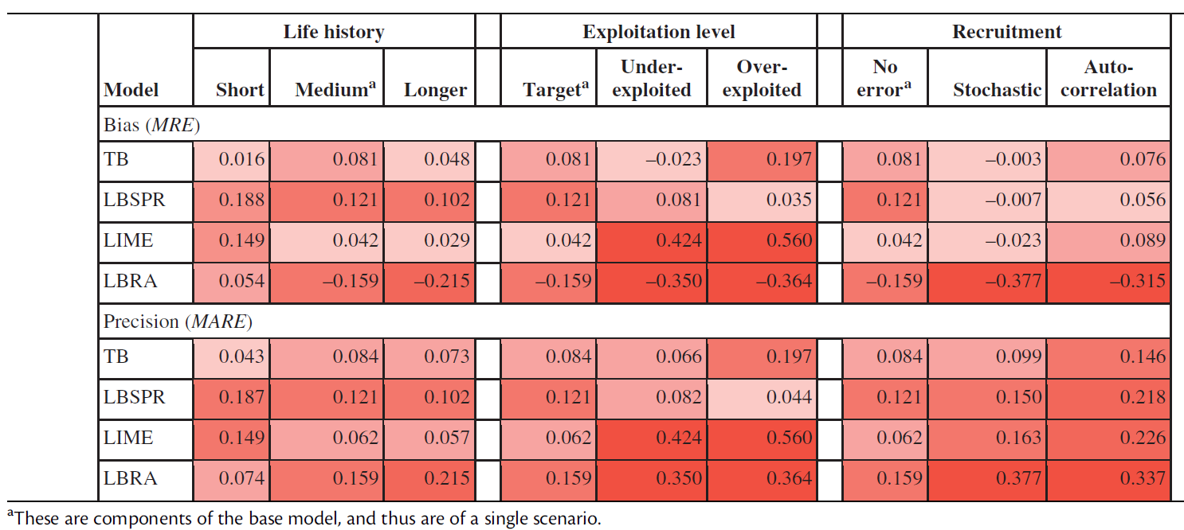
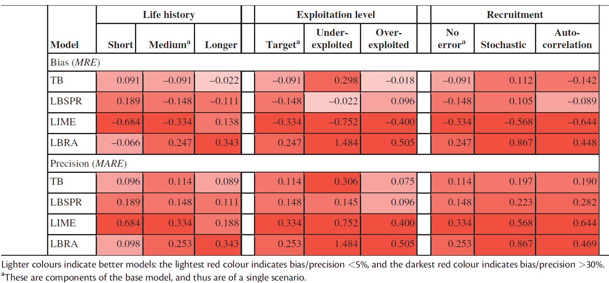
体長ベースモデルの比較研究
%SPR
異なる生活史、漁獲の歴史、加入変動の下で性能比較
平均的にはTB(Thompson-and Bell) と LBSPR が最も性能よい
寿命が中程度の種への性能がよい
時系列データが長いときはLIMEの性能がよい
F/Fmsy
Ref: Chong et al. (2020)

Slide 52
漁獲量ベースの手法
漁獲量または資源量の情報
あり
絶対量的な資源状態を評価する手法
生物組成
なし
ここ数年、開発に最も力が注がれた手法の一つ
資源量指数
漁獲量ベース
データ不足
データ適度
データ豊富
資源評価手法の連続性

Slide 53
漁獲量ベース
漁獲量のみを用いた資源評価手法
個体群モデルを使う方法
個体群モデルを使わない方法
減少率を仮定する方法
減少率を仮定しない方法
データ豊富種の情報を借りてくる方法
DCAC
Depletion Corrected Average Catch (MacCall, 2009)
Catch-MSY
(Martell and Froese 2013)
OCOM
Optimized Catch-Only Method (Zhou et al.2018)
COMSIR
Catch-Only Model with Sampling-Importance resampling (Vasconcellos & Cochrane 2005)
SSCOM
State-Space Catch-only Model (Thorson et al. 2013)
ORCS
Only Reliable Catch Stocks (Free et al. 2017)
Punt et al. 2011
PRM
Panel Regression Model (Costello et al. 2012)
BRT
Boosted Regression Tree (Zhou et al. 2017)
DB-SRA
Depletion Based Stock Reduction Analysis (Dick and MacCall, 2011)
SSS
Simple Stock Synthesis
(Cope 2013)
CMSY
(Froese et al. 2017)
CMSY+
(Froese et al. 2023)
MPRM
Modified Panel Regression Model (Rosenberg et al. 2014)
Used in ICCAT
Superensemble approach
(Anderson et al. 2017, Rosenberg et al. 2018, Free et al. 2020)
Used in US-West Coast

Slide 54
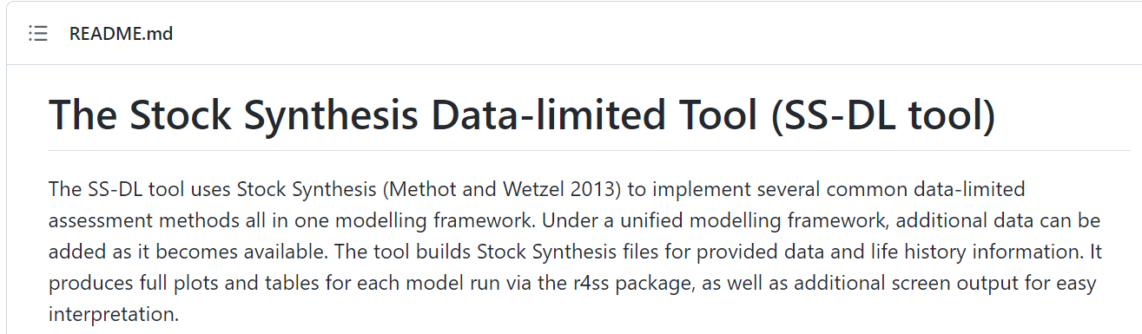
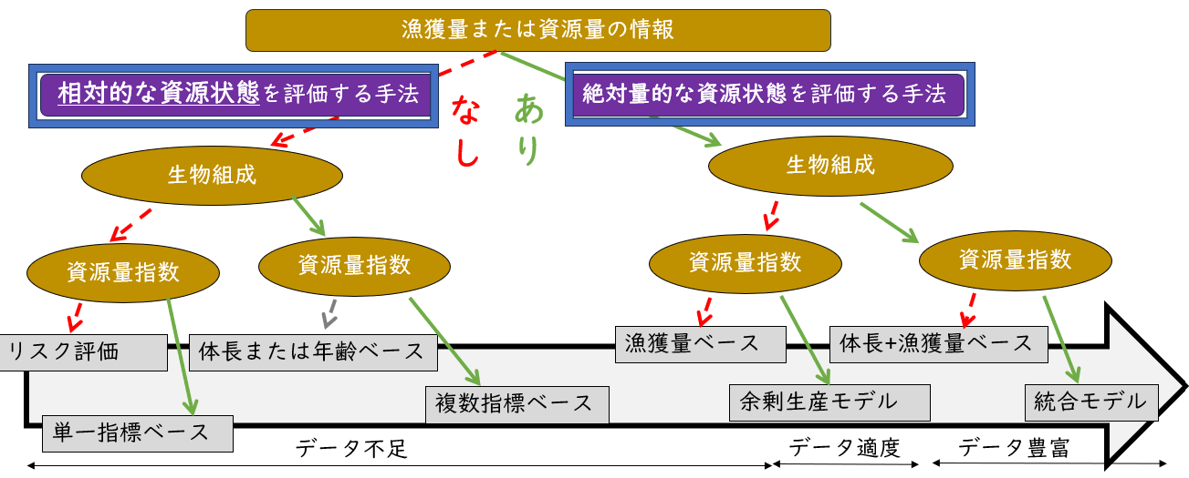
参考：SS-DL tool
54
https://github.com/shcaba/SS-DL-tool, Cope (2024)
資源評価モデルの連続性を意識
統一したモデリングの枠組みで、データのあり／なしによる影響を検討可能
SS-DL toolで
実施可能
今後予定
Notes:
ちょっとやってみたけど、なかなか難しい。たぶん基本的なSSの知識がないと無理。
興味がある人が多ければみんなで勉強会しても良いかも

Slide 55

Data-pooｒ method 適用時の悩み
少ないデータで簡単に適用できるだけに、得られた結果が本当に「合ってる」のか確信が持てない・・・

Slide 56
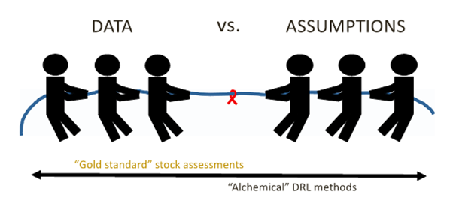
Data-pooｒ method適用時のポイント①
[データをよく見る] 利用するデータがどんなデータか穴が空くまで見る
とりあえずプロットする
どこまで生データに戻れるか？できるだけ生データに近いところまで戻るようにする （ex. CPUE標準化）
大きなデータの変化がある場合（急に漁獲量・CPUEが増加・減少など）、その理由を想像する。定性的・定量的な証拠集めをする。
データ不足モデルの適用＝想像したプロセスを数式で記述するもの

Slide 57
Data-pooｒ method適用時のポイント②
[前提となる仮定] データが足りない分は、モデル内のどのような仮定で補われているか？を確認し、対象とする資源にその仮定があてはめられるか考える
[感度分析] 仮定やデータを、考えうる範囲で変えてみて、結果がどのくらいロバストであるかを確認する。
仮定：M=0.2, 0.3, 0.4、事前分布
データ：ブートストラップ、Leave one out
[複数モデル] 複数のモデルを適用し、結果の頑健性を確かめる
[解析の目的] この解析によって「何をしたいのか？」

Slide 58
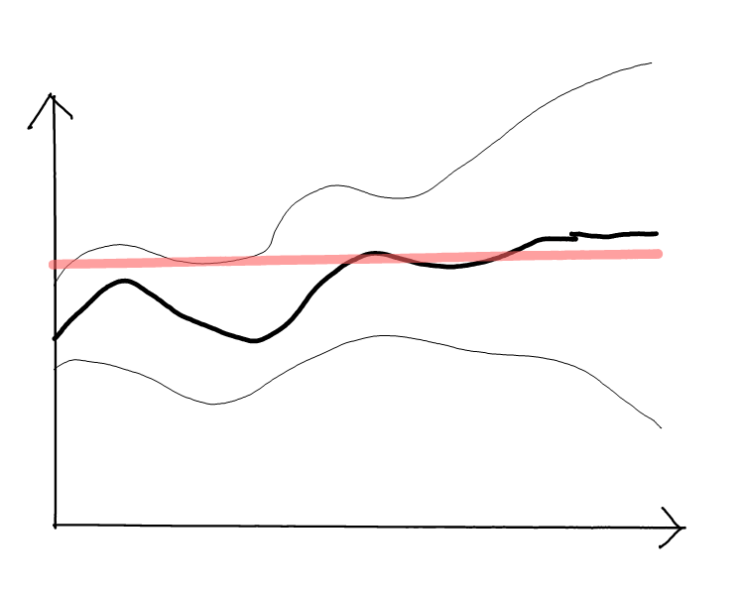


Data-pooｒ method適用時のポイント③
[信頼区間を信頼する]
信頼区間が推定される場合は、信頼区間とともに結果を解釈する
推定されない場合、ブートストラップ等で信頼区間を計算する
Bmsy

Slide 59
e. 複雑なモデル/g. モデルの改善
モデル
データやリソースの量が多ければ多いほど
より複雑なモデルの適用を考慮したり (e)、
より洗練されたモデルへの改善 (g)
VPA
Wham
SAM
データ moderate & richな場合のdecision tree?
Tuning VPA
Stock Synthesis
Production model

Slide 60
プロダクションモデル

Slide 61
VPA

Slide 62
Tuning VPA

Slide 63
SAM

Slide 64
SS

Slide 65
h. 静的な管理
管理
データやリソースの不足程度が多いほど
管理のスタート地点として、 静的な 管理措置の導入を考慮
（static）
データや状況によって変えることのない一定の管理方策
漁獲物の体長制限
禁漁期間
禁漁区
努力量の上限設定
産卵親魚量の保護
生息適地の保護
過度な漁獲圧の増加の抑止
措置導入の目的を認識し、その目的に叶った制度設計になっているかの確認が重要

Slide 66
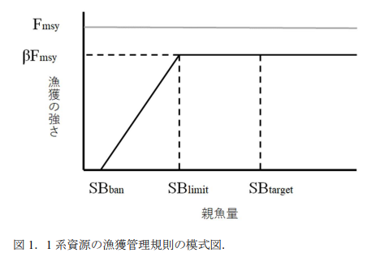
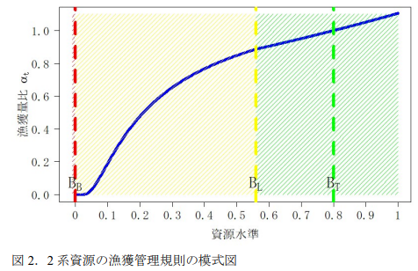
g. 動的な管理
管理
ある程度多様なデータが利用できて、データの空間カバー率がまあまあ＆リソースもある
資源評価やデータの更新に応じて動的に管理するような管理方法
わが国資源の 1系資源の管理
２系資源の管理

Slide 67
動的管理
資源の増減に対して、順応的に漁獲圧を変える現代的な管理手法
[必要とするリソースも多い]
データに応じて管理方策を変えるため、「データの正確さ」が重要 ⇒ データ・定量的な資源評価手法
管理方策の適用によって「管理目的」が達成できるかを、シミュレーション等によってテストする必要がある ⇒ 解析キャパシティ
多くの場合、「漁獲量管理」となる ⇒ お金

Slide 68

h. ガバナンスの改善
管理
時間もない・資金もない・キャパシティもない
評価や管理にかかわるガバナンス（組織）やポリシー（政策）の改善

Slide 69
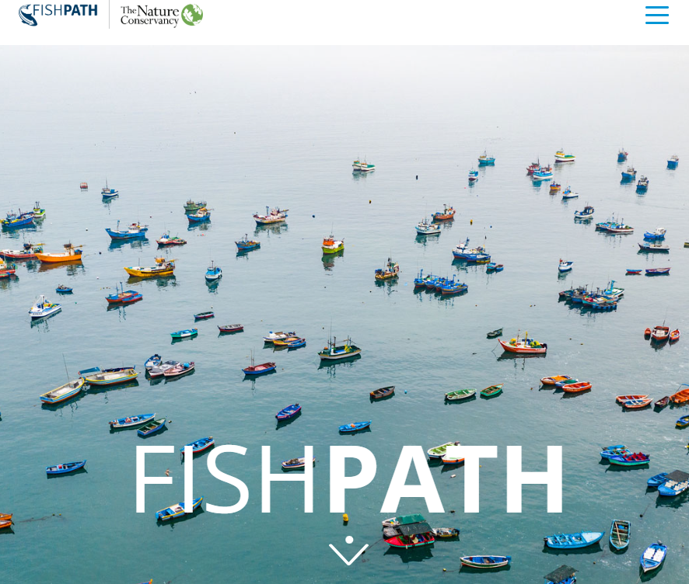
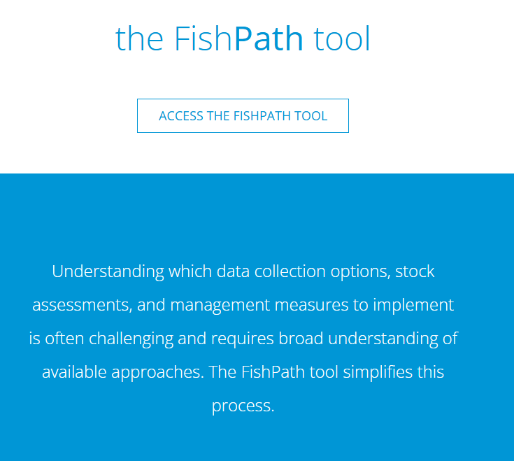
おまけ：より高度な選択ツール：FishPath tool
データ収集のオプション、資源評価、および管理措置のうちどれを実施するかの決定は難しく、利用可能なアプローチについての幅広い理解が必要です。FishPathツールはこのプロセスを簡素化します。

Slide 70
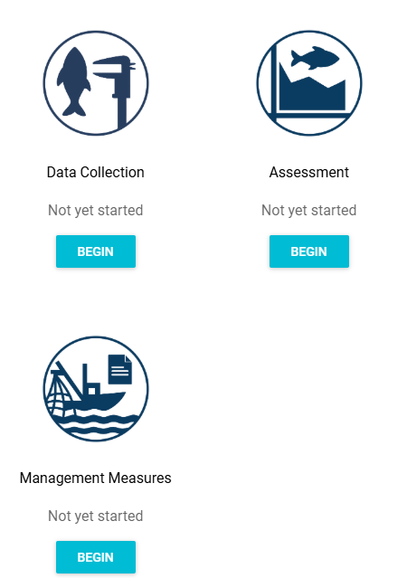
データ (38)
データ収集・管理・資源評価において利用可能なオプションを表示
各オプションの詳しい説明、文献、注意点、利点・欠点などの解説も
資源評価 (46)
管理 (47)

Slide 71
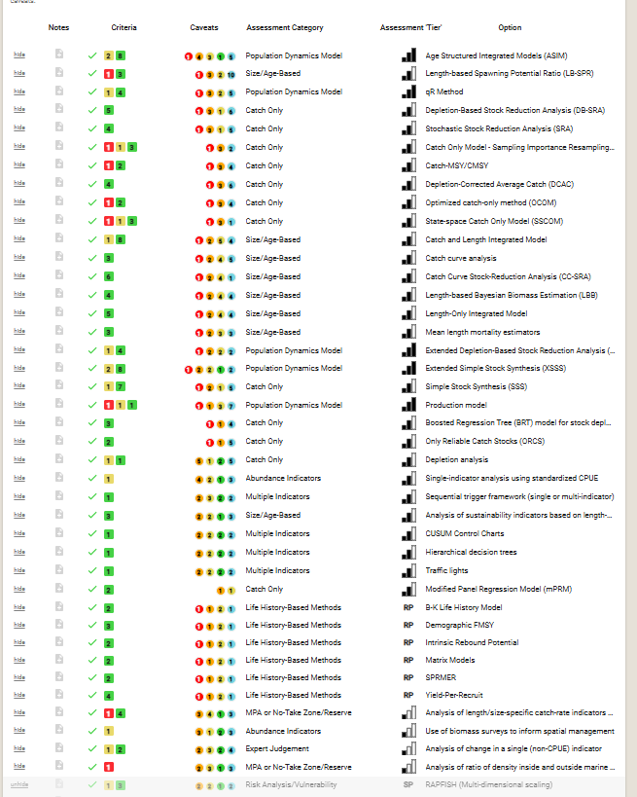
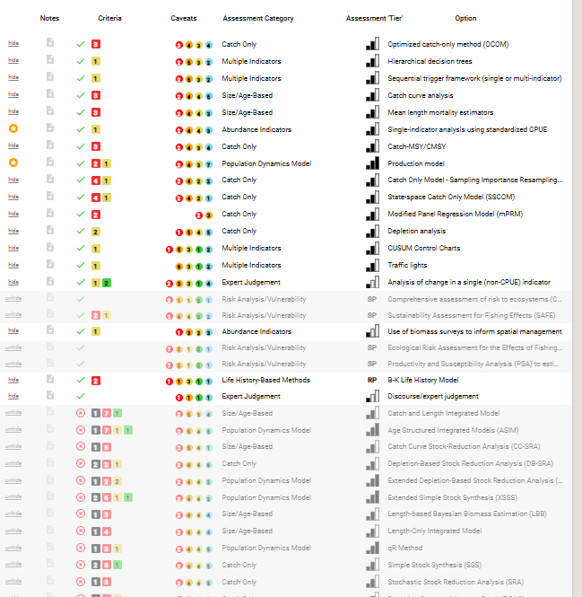
[資源評価]
データリッチな場合
データプアな場合
基準 弱点 カテゴリ Tier 説明

Slide 72
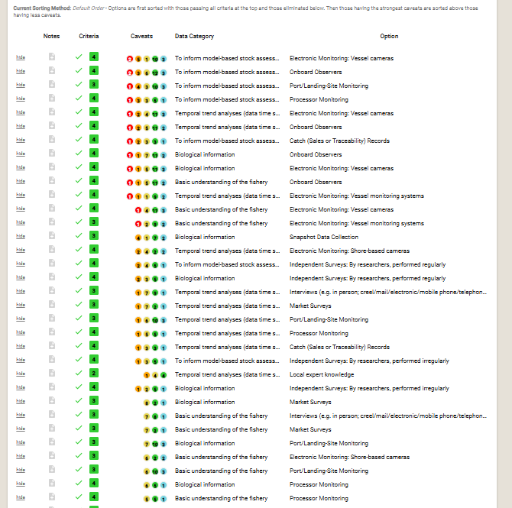
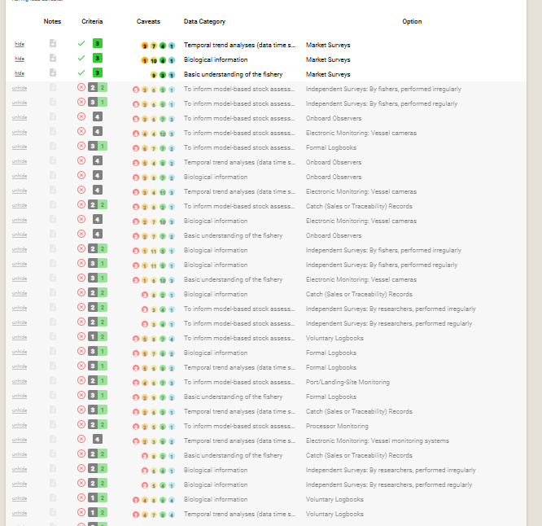
[データ]
データリッチな場合
データプアな場合
質問の内容も結果もかなり包括的なので専門知識が必要になるが、一つ一つを丁寧に答えつつ、個々のオプションを真剣に考えられれば非常に有用

Slide 73
＜その他＞ このワークショップ（Cope 2023）で取り上げていない指針（どんな場合でも大事な点）
管理目標の設定とそれを達成するための漁獲管理規則の開発
・ 特に、データ不足の状況下でもMSEを活用することで、 漁獲管理規則の開発は（難しいが）可能
様々な組織間・ステークホルダー間の連携
継続的なデータ収集
不確実性の評価

Slide 74
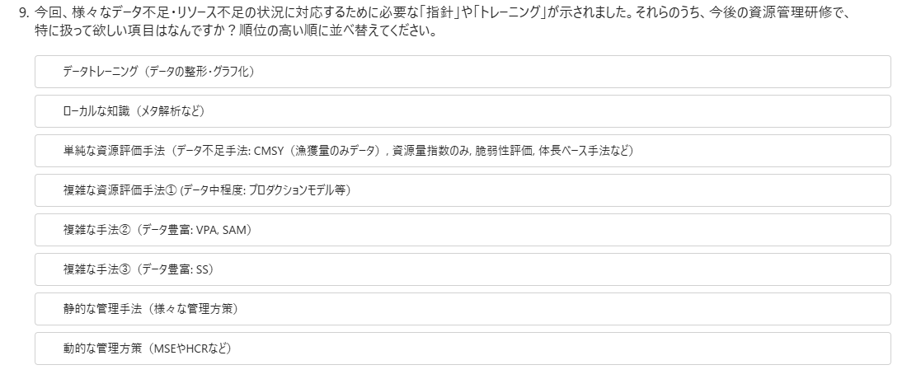

最後に：アンケートへのご回答お願いします
https://forms.office.com/r/FMmJmPGRH2

Slide 75

体長ベースの手法１（LBI）
体長組成から計算された指標値を用いる手法(LBIs, Length-based indicators)
様々な体長ベースの指標値
漁獲される前に多くの魚が1度は産卵することを保障
→体長分布の25パーセンタイルに相当する体長と
50％成熟体長の比は1以上
成長乱獲の防止
加入乱獲の防止
大きい個体を保証するために→体長分布の大きいほうから5％にあたるものの平均体長は極限体長の0.8倍より大きい
Kell et al. (2022)
Notes:
体長ベースの手法は大きく分けて2種類に分類されるのですが，その一つが体長組成から計算された指標値を用いる手法で，こちらで示しているように，様々な指標値が考えられています．例えば，成長乱獲防止の指標としては，こちらにあるような指標があり，例えば，L25％というのは，体長分布の25パーセンタイルに相当する体長であり，

Slide 76

LBIsの性能を評価 (Kell et al. 2022)
目的：
①資源が乱獲状態にあるかを判断可能か？
②資源の回復度合い（トレンド）を判断可能か？
方法：生活史理論に基づくOMと観察誤差を考慮したシミュレーションにより体長組成のサンプルデータを生成。ROC曲線を用いて性能評価
結果：
LBIの性能は、寿命が長く、成長率が低いような種のほうが◎。
成長乱獲の防止を目的とした指標（体長組成の山の左側に注目した指標）は、加入量の変動の影響を大きく受けるので✖
成熟魚の保全に主眼をおいた、加入乱獲の防止を目的とした指標（体長組成の山の右側に注目した指標）のほうが、Fのトレンドを追うのによい
LBIsは資源のトレンドを判断するのに◎。乱獲かどうかの基準値は種特異的であり、種特異的な基準値の考慮なしには、乱獲状態の判断には✖。
Notes:
分かったこと：寿命が長く、成長率が低いような種のほうがLBIのパフォーマンスはよい。成熟魚の保全を保証するのに主眼をおいた政策のほうが、未成魚の保全に主眼を置いた政策よりよく、LBIsはトレンドを示すのにいい（state状態ではなく)
基準値は種特異的であり、よって、LBIはexploitation levelを定量化するより、トレンドを示すのによい。LBIsを管理に使おうとするなら、calibrateされる必要あり（目標への到達度を計るには）。

Slide 77





複数指標ベースの管理方策例
rfb rule
成長がゆっくり(0.2<k<0.32)の種+ 体長組成データのある種
指標1
(資源量指数)
算定漁獲量
$$A_{y+1}=A_{y} r f b=A_{y}\frac{\sum_{i=y−2}^{y−1}{I_{i}/2}}{\sum_{i=y−3}^{y−5}{I_{i}/3}}\frac{L_{y−1}}{L_{F=M}}\left(min\left\{1,\frac{I_{y−1}}{I_{trigger}}\right\}\right)m$$
Biomass safeguard
資源量の安全係数
$リスク軽減のための調整$係数
$$\frac{直近年の資源量指数}{I_{trigger} は1.4∗I_{loss}}$$
($I_{loss}$は通常は過去最低資源量指数）
指標2
(体長組成)
パフォーマンスはMSEにより確かめ
詳細はICES技術ノート参照： https://doi.org/10.17895/ices.advice.19801564
Notes:
さらに，ICESでは，複数指標のある資源の管理方策をvon-vertalanfyの成長係数別に色々と分けているのですが，その中の一つに，成長がゆっくりの種でありかつ体長組成データのある種には，rfbルールという管理方策があてられており，これはどういうものかというと，
前年の漁獲量に，資源量指数から得られる指標と体長組成から得られる指標をかけて，さらに安全係数をかけて，さらに，risk軽減のための調整係数をかけています．そして，これらの係数の値やパフォーマンスはMSEのシミュレーションによって確かめられております．

Slide 78


CMSY とその問題点
CMSY stock status (B/Bmsy)
Ref: Miyagawa et al. (2023)
Schaeferによる余剰生産モデルを仮定
$B_{t+1}$=$B_{t}$+r$∙\left(1−\frac{B_{t}}{K}\right)∙{B_{t}−C}_{t}$
入力データ
r（自然増加率）の事前分布
漁獲開始年と最近年の相対的な資源量の事前分布
概要
適当な自然増加率や相対資源量の値を個体群動態モデルに与え、資源が崩壊してしまうr, Kの組み合わせは除外して、尤もらしい動態の幅を推定
※もともとは、資源状態の評価でなく、持続可能な漁獲量の算出のために開発
Data-rich stock status (B/Bmsy)
最近年の相対的な資源量の情報を得るのは困難（デフォルト設定でもバイアス大）
Ref: Froese et al. (2017)

Slide 79
リスク評価手法におけるgood practice
漁業に対して最も脆弱である種の優先付けを行い、それに基づき優先的に管理やデータ収集を行っていくための、戦略策定ツールとしての利用を推奨
Ref: Cope 2024
Notes:
7分30秒～

Slide 80
単一指標・複数指標ベースのGood practice
解釈が容易で代表性のある指標を選択
指標の解釈を促進するような基準値を選択
指標に付随する不確実性を定量化し，MSE等を利用した不確実性に頑健な指標，管理方策の選択
情報量の増加に伴う順応的な対応が大事
Ref: Cope 2024, Harford et al., 2016
Notes:
ここで，単一指標・複数指標ベースの資源評価・管理方策のgood practiceのまとめですが，
大事なのは，まず，解釈が容易で代表性のある指標を選択すること，
そしてその指標の解釈を促進するようなtargetだったりtriggerなどの基準値を選択すること
そして，指標に付随する不確実性を定量化して，管理方策だったら，資源量の安全係数やリスク軽減のための調整係数などを用いて，不確実性に頑健な管理方策を選択すること，
また情報量の増加に伴う順応的な対応を行うこと
などがあります．

Slide 81
体長ベースモデルにおけるgood practice
解析の手始め（第一歩）としての位置づけ
各手法の性能は対象種の生活史や漁業の強度や漁獲のパターン、加入量の特性によっても異なり、対象資源にあった手法の吟味や手法間の比較が大事（短命のものには不向き）
データへの当てはまりの良さを確認し、選択率を正しく理解
Ref: Cope 2024
Notes:
全体としては短命のものには体長ベースの資源評価・管理は難しいということなのか？

Slide 82
漁獲量ベースモデルにおけるGood practice
持続可能な漁獲量の算定を目的とした利用を推奨（資源状態の評価ではなく）
資源状態の評価として用いる場合は、全ての入力データやモデルにおける仮定を明確にし、不確実性を考慮した感度解析などを充分に行う。
Ref: Cope 2024

Slide 83



単一指標ベースの単純な管理方策①
$$\frac{最近年の資源量指数}{過去2年の資源量指数の平均}$$
1 over 2 rule
短命種
(MSEの利用不可）
$資源量$の安全係数
$算定$漁獲量
※MSYに準拠したルールではなく、予防原則にたった暫定的なルール
更なるHCRの検討が進行中（早急な改善必要）
詳細はICES技術ノート参照： https://doi.org/10.17895/ices.advice.19801564
Notes:
単一指標ベースの単純な管理方策の例としては，例えばICESの1 over2 ruleというものがあり，これは短命種であり，かつMSEの利用なんかもできないような種に使われている手法でして，Aというのが算定漁獲量，このIというのが資源量指数でして，過去2年の資源量指数の平均と最近年の資源量子数とを比べて，2割しかないようなら，漁獲量も0.2倍，逆にすごく増えているなら増やすという単純なものです．そして不確実性を考慮して，さらに資源量の安全係数というのがかかっていて，経験的に算出されたItriggerという閾値と現在の水準とを比べた係数をかけています．
このルールはMSYに準拠したルールではなくて，予防原則にたった暫定的なルールという扱いで更なるHCRの検討が現在ICESのワーキンググループで行われています．

Slide 84



AMSY(Abundance Maximum Sustainable Yield)
Froese et al. (2019)
何をするか
Schaeferのプロダクションモデルを用いており、CPUEはバイオマスと比例関係にあると仮定
CPUE, r (内的自然増加率)とある年における相対的な資源量に関する事前分布を基に、Bcurrent/Bmsyや Fcurrent/Fmsyを推定
問題点
ある年の相対的な資源量の情報を得るのは困難
rが低く、開発が浅いような種における推定精度は低い
F/Fmsy の不確実性は大きい
Hyperstability（資源が減っているのにCPUE変わらない）や
hyperdepletion（資源の減り方よりCPUEの減り方のほうが急激）
の状況下では推定が難しい
Notes:
また，AMSYという，単一指標を用いた資源評価モデルも開発されており，これは何をするかというと，Schaeferのプロダクションモデルを用いて，CPUEはバイオマスと比例関係にあると仮定して，CPUE,内的自然増加率，ある年における相対的な資源量の事前分布を基に，資源状態を推定する方法なのですが，ここにあげているような問題点も多くあり，なかなか使われていないのが現状です．

Slide 85

複数指標ベース：階層的決定木を用いた単純な管理方策 （豪州の延縄漁業対象種）
Indicator 1-1(CPUE prime)とターゲットまでの傾きにより
生物学的許容漁獲量を調整
利用可能な指標
1．三つのサイズクラス別の
CPUE
2. 高齢魚の割合（体長組成より）
Indicator 1-2 (CPUE old)やIndicator2をSPR40％と比較
Indicator 2
(proportion old)
Indicator 1-3 (CPUE recruits)のトレンドをみてさらに漁獲量を調整
まず主要な指標に基づき管理方策を決定
その他の指標を段階的に評価し、漁獲量をさらに調整
Ref: Prince et al. (2011)
Notes:
また，複数指標ベースにも色々な手法があり，複数の指標をどうアンサンブルするのかが一番の鍵です．
例えば，この例は利用可能な指標として3つのサイズクラス別のCPUEと体長組成を基にした高齢魚の割合の指標があるのですが，
例えば，階層決定木を用てい漁獲方策を立てていて，詳しいことは省略しますが，まずは主要な指標に基づき管理策を決定し，さらにその他の指標も順を追って段階的に評価し，漁獲量をさらに調整していくような手法です．

